Slide 1

Алгоритмы и структуры данных Эффективная длинная арифметика
Студент Сербинович Матвей Денисович
Б9121-09.03.03пикд
Руководитель доцент ИМКТ Кленин Александр Сергеевич

Slide 2
Длинная Арифметика
Используются для операций над целыми числами состоящими из 10^9 цифр

Slide 3
Структура длинной арифметики
Число в виде строки - string number
Число представленное в виде динамического массива - vector<int> number
Знак числа - bool sign

Slide 4
Вспомогательные функции
RemoveLeedingZeros – функция, удаляющая лидирующие нули Пример: RemoveLeedingZeros(0003141) = 3141
NumberExpansion – функция добвляет нули, чтобы цифр стало одинаково у обоих чисел Пример: NumberExpansion(41155, 151) = 41155, 00151
DifferenceBigNumber – функция, определяющая какое из чисел больше Пример: DifferenceBigNumber(41155, 151) = 41155

Slide 5
Ввод длинных чисел:
Ввод> 6|5|5|7|4|4|2
operand = большое число
На вход подаётся строка X for (i = X.length(); i >= 0; i--){
operand.pushback(X[i]);
}
2
4
4
7
5
5
6
0
1
2
3
4
5
6
Вывод длинных чисел:
Вывод будет происходить также
for (i = operand.length(); i >= 0; i--){
print(operand[i])
}

Slide 6
Операции длинной арифметики
Сложение
Вычитание
Умножение
Деление нацело

Slide 7
Сложение длинных чисел:
Алгоритм сложения
Выберем длину числа-суммы как максимум из длин первого и второго числа
Проход от 1 до длины числа-суммы:
Суммируем текущий разряд двух слагаемых
Если сумма больше либо равна основанию СС, то
Делаем перенос в старший разряд
Если был перенос из последнего разряда числа-суммы, то
Увеличиваем на 1 длину суммы
first operand и second operand – большие числа
BASE – Система счисления
length = max(размер first operand, размер second operand) for (i = 0; i < length; i++){
second operand[i] += first operand[i]
second operand[i + 1] += (operand second[i] / BASE)
second operand[i] %= BASE
}
В итоге результат будет хранится во втором числе
567+972=1539 | 5 6 7 + 9 7 2 ------- 1 5 3 9

Slide 8
Разность длинных чисел:
Алгоритм вычитания
Будем всегда вычитать из большего числа меньшее
Выберем длину числа-разности как максимум из длин первого и второго числа
Проход от 1 до длины числа-разности:
Вычисляем разность в текущем разряде
Если разность в текущем разряде меньше нуля, то
Делаем заем из старшего разряда
Определяем длину числа-результата
first operand и second operand – большие числа
lentgh = размеру первого числа
result – большое число куда будет записываться ответ
BASE – Система счисления
for (i = 0; i < length; i++){
if(first operand[i] >= second operand[i]){
result[i] = first operand[i] – second operand[i]
}
else{
first operand[I + 1) -= 1
result[i] = first operand[i] + BASE – second operand[i]
}
}
Результат операции хранится в переменной result
972-567=405 | 9 7 2 - 5 6 7 ------- 4 0 5

Slide 9
Умножение двух длинных чисел:
Алгоритм умножения(базовый метод)
Для каждой i-ой цифры второго множителя:
Находим произведение первого множителя на i-ую цифру (длинное на короткое)
Сдвигаем результат на i-1 разрядов влево
Суммируем с текущим результатом умножения (сложение двух длинных)
Определяем длину числа-результата
first operand и second operand – большие числа
lentgh = размеру первого числа
result – большое число куда будет записываться ответ
BASE – Система счисления
for (i = 0; i < length; i++){
for(j = 0; j < length; j++){
result[i + j] += first operand[i] * second operand[i]
}
}
Результат операции хранится в переменной result
8924*567=23 | 8 9 2 4 5 6 7 --------------- 6 2 4 6 8 5 3 5 4 4 4 4 6 2 0 --------------- 5 0 5 9 9 0 8

Slide 10
Умножение двух длинных чисел:
Алгоритм умножения(быстрое умножение Схема Кули-Тьюки)
Алгоритм Кули-Тьюки - один из вариантов быстрого преобразования Фурье для комплексных векторов с размерностью, равной степени двойки
Алгоритм заключается в последовательном применении метода быстрого преобразования Фурье и сведении преобразования к последовательности преобразований Фурье размерности 2 и выполнения умножений на поворотные множители(будут описаны дальше)

Slide 11
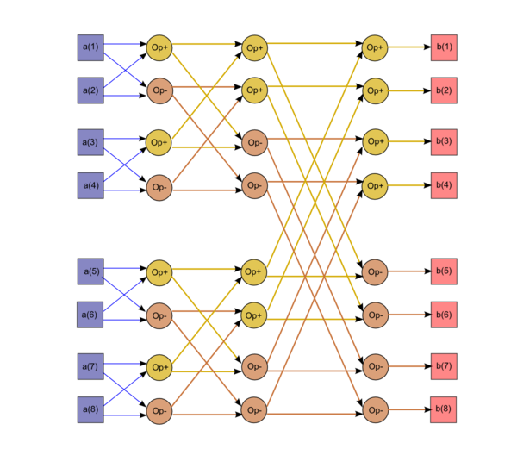
Простой алгоритм Кули-Тьюки для n=8. “Op+” - операция сложения двух комплексных чисел. “Op-” - операция вычитания двух комплексных чисел и умножения результата вычитания на комплексное число (поворотный множитель). В последнем столбце операций умножение не производится.

Slide 12
Деление двух длинных чисел:
Алгоритм деления
Формируем начальное число из цифр делимого. Его длина на цифру меньше длины делителя
Пока есть цифра делимого, который сносится в последний разряд текущего делимого:
Сносим цифру в последний разряд текущего делимого
Бинарным поиском подбираем цифру частного
Вычисляем произведение делителя на цифру
Вычисляем разность текущего делимого и произведения. Это есть новое текущее делимое
first operand и second operand – большие числа
lentgh = размеру первого числа
current – большое число которое мы подбираем
result – большое число куда будет записываться ответ
binary search – функция подбирает делитель бинарным поиском
BASE – Система счисления
for (i = 0; i < length; i++){
x = 0 – подбираемое число
current.pushfront(first operand[i])
left = 0 , right = BASE
binary search(left, right, x)
result[i] = x
current -= (second operand * x)
}
Результат операции хранится в переменной result
872/37 = 23 | 8 7 2 | 3 7 ----------- 8 7 2 3 7 4 --- 1 3 2 1 1 1 ----- 2 1

Slide 13
Анализ производительности
На входе:
1) Случайный набор данных
2) Тест будет проходить от 1 элемента до 10^7

Slide 14
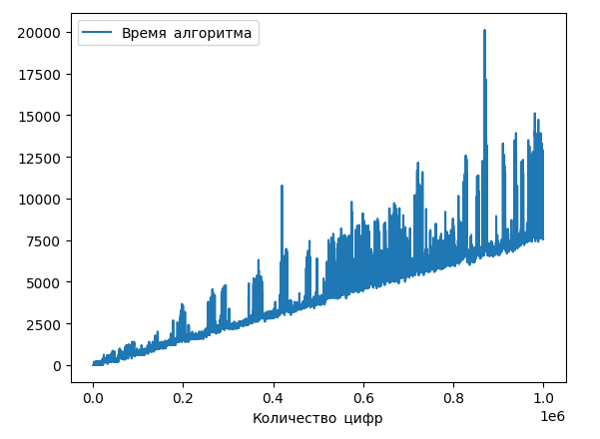
Операция Сложения
Из графика можно сделать вывод, что операция сложения работает за линейное время. Это соответствует теоретической оценке O(n)

Slide 15
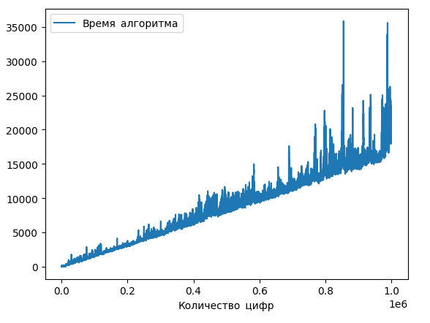
Операция Вычитания
Из графика можно сделать вывод, что операция вычитания работает за линейное время. Это соответствует теоретической оценке O(n)

Slide 16
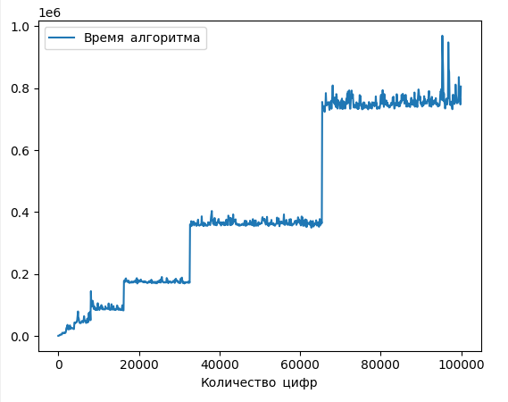
Операция Умножение
График получается “ступенчатым” из-за того, что Алгоритм Кули-Тьюки работает корректно только тогда, когда длинна массива равна степени двойки

Slide 17
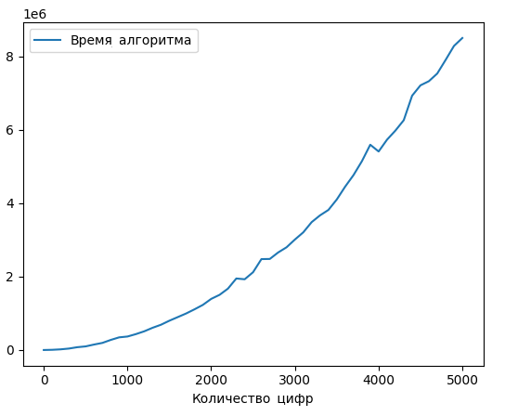
Операция Деления
Из графика можно сделать вывод, что деление работает долго и соответствует теоретической оценке n^2

Slide 18
Заключение
В ходе изучения структуры эффективная длинная арифметика были реализованы операции:
Сложения
Вычитания
Умножения
Деления нацело
Был проведен анализ эффективности на время

Slide 19

Результаты
В репозиторий на GitHub выложены:
Описание алгоритма
Исходный код алгоритма
Тестирующая система
Презентация
Результаты анализа производительности

